Slide 1

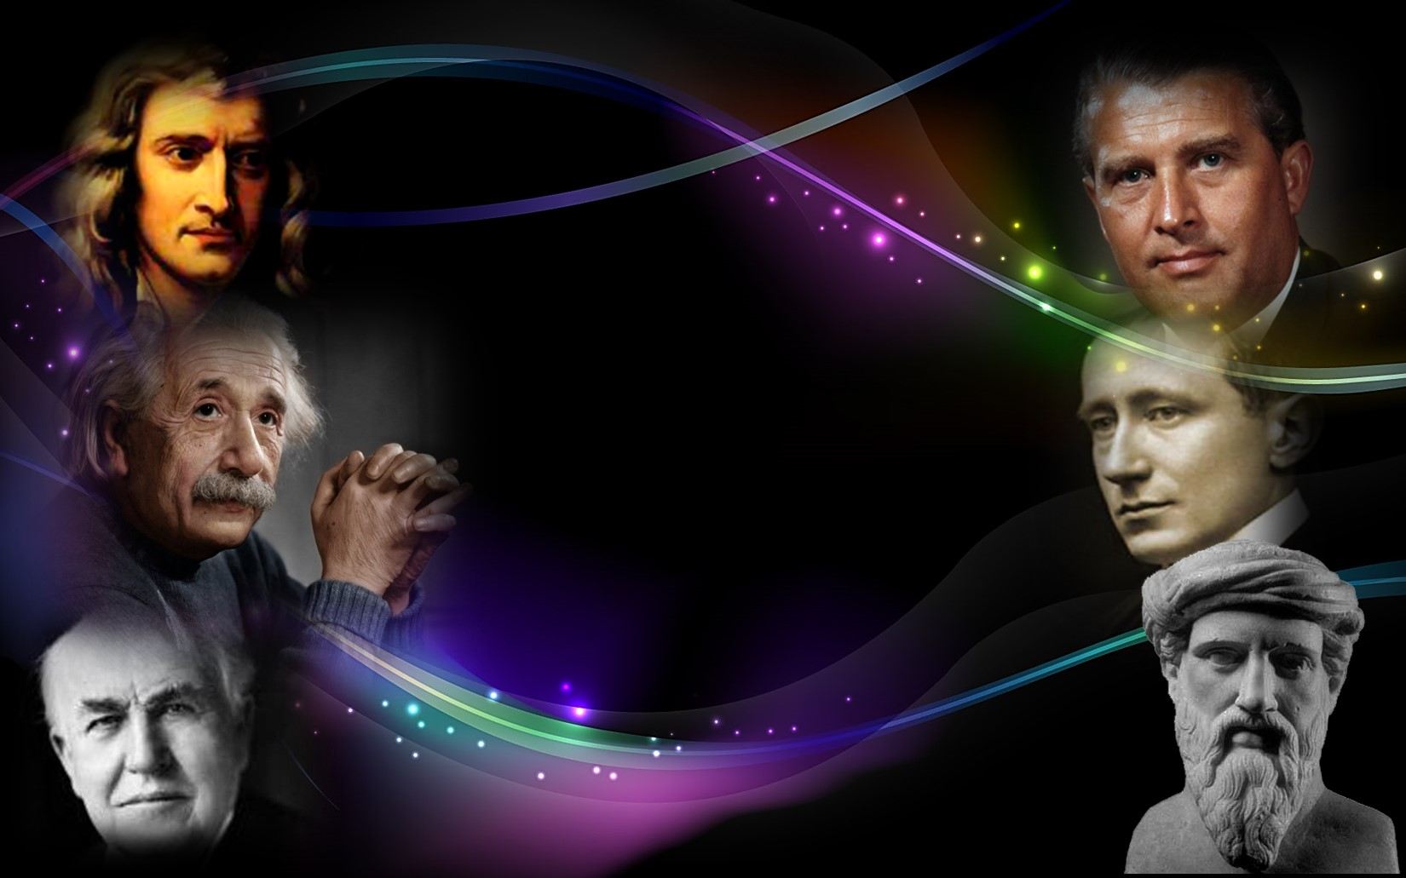



Slide 2
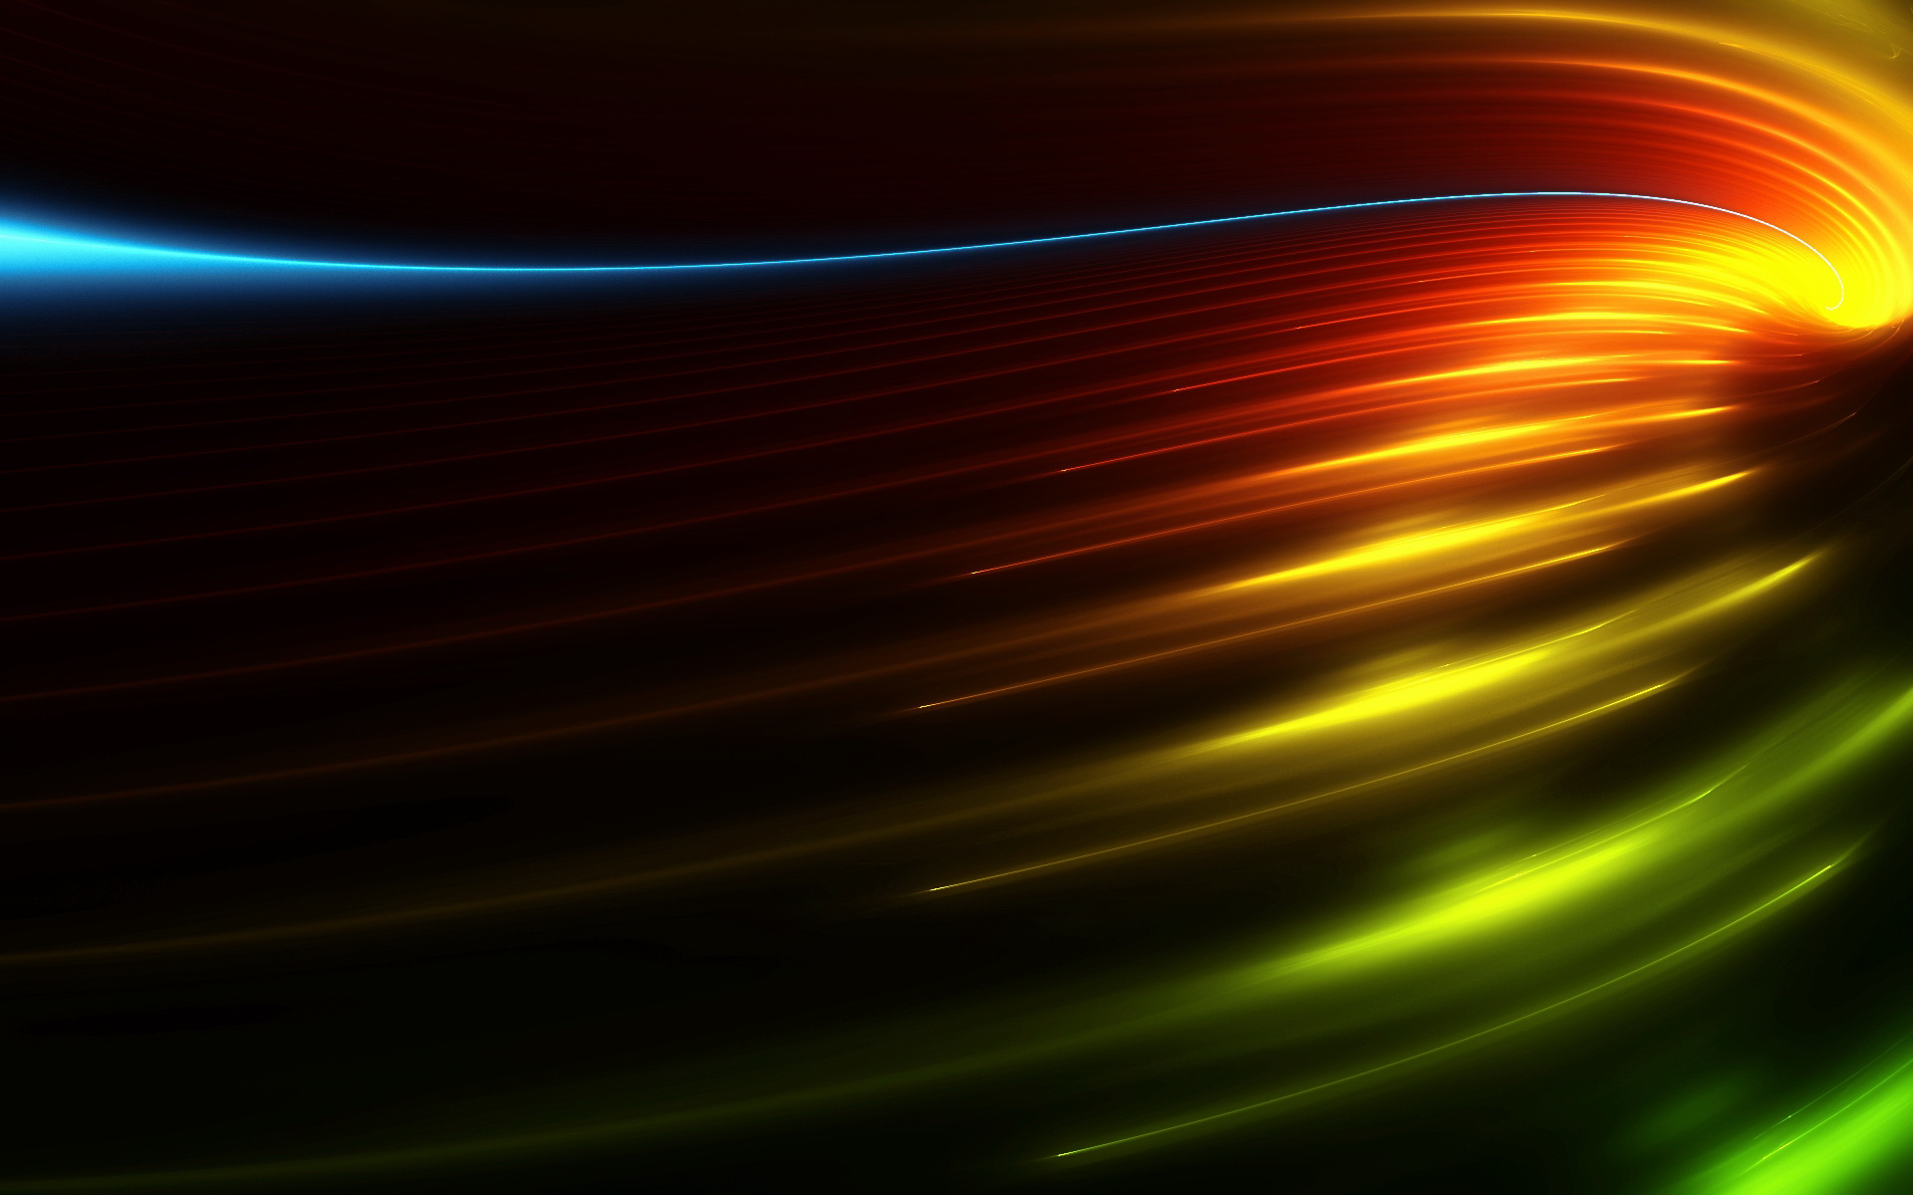
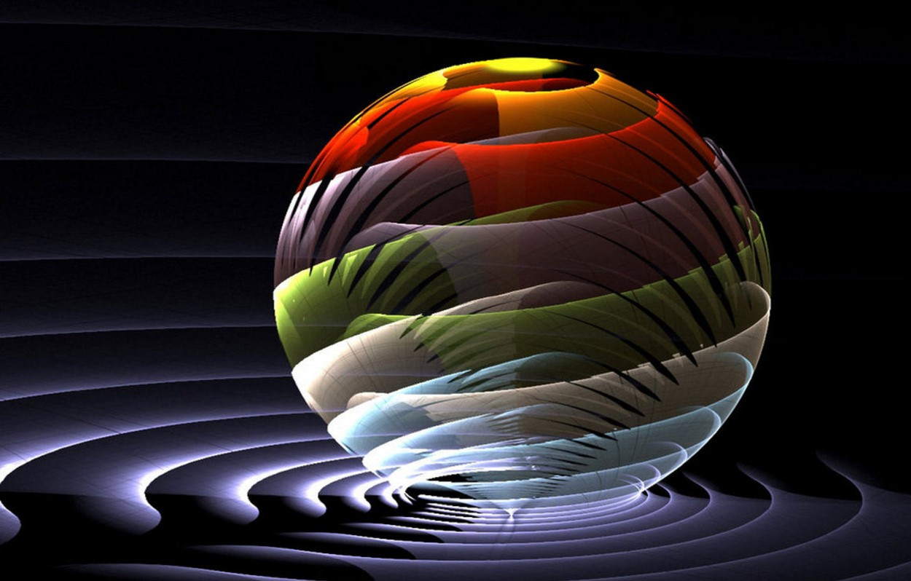
La energía no se crea, siempre existe, y no se destruye, solamente se transforma por medio del pensamiento o voluntad de Quien la maneja.
Albert Einstein (físico)

Slide 3
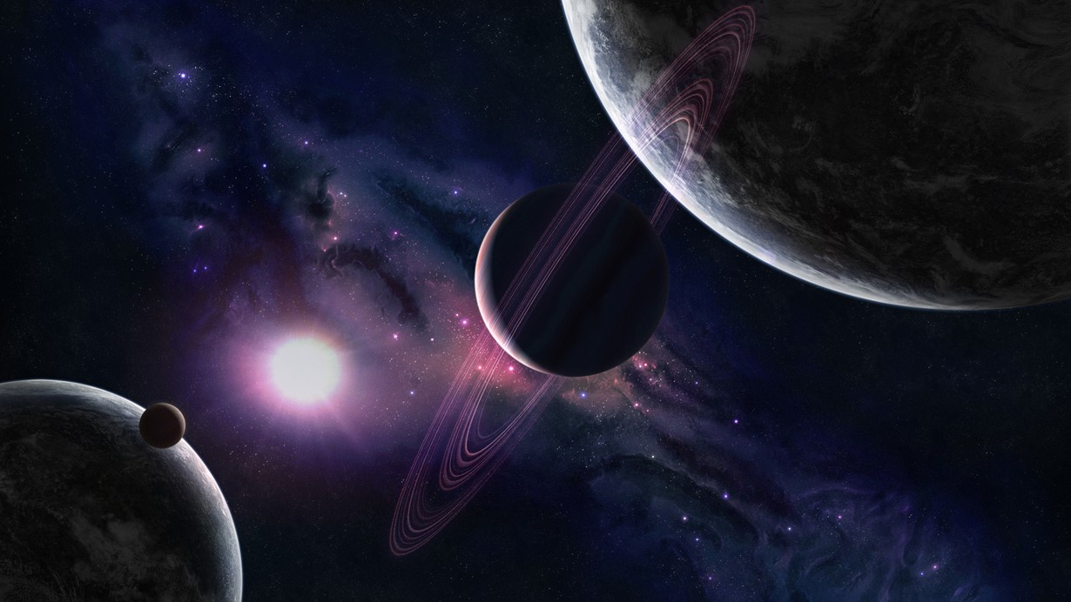
Lo que sabemos es una gota, lo que ignoramos es un inmenso océano. La admirable disposición y armonía del universo, no ha podido sino salir del plan de un Ser omnisciente y omnipotente.
Isaac Newton (físico)

Slide 4
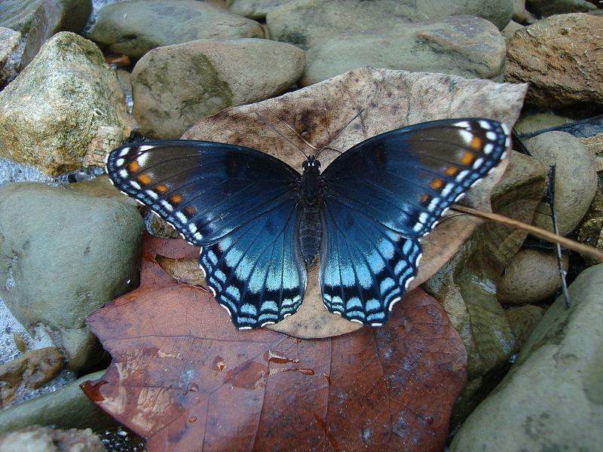
Preciso es encontrar lo infinitamente grande en lo infinitamente pequeño, para sentir la presencia de Dios.
Pitágoras (filósofo y matemático)

Slide 5
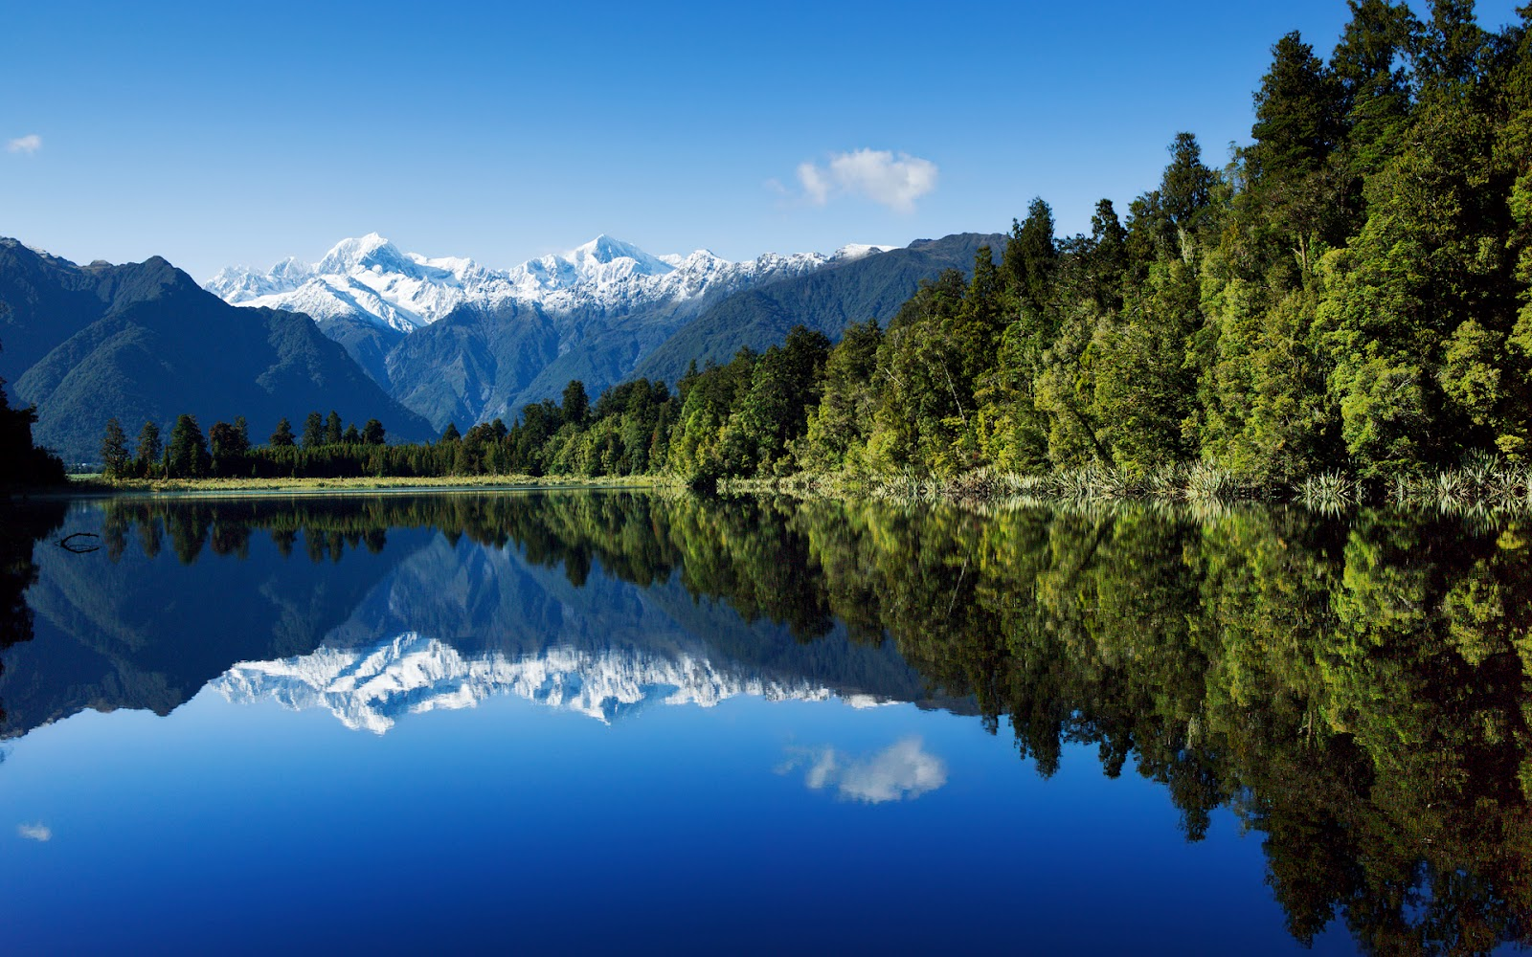
¿Quién que vive en íntimo contacto con el orden más consumado y la sabiduría divina, no se sentirá estimulado a las aspiraciones más sublimes? ¿Quién no adorará al arquitecto de todas estas cosas?
Nicolás Copérnico (astrónomo)

Slide 6
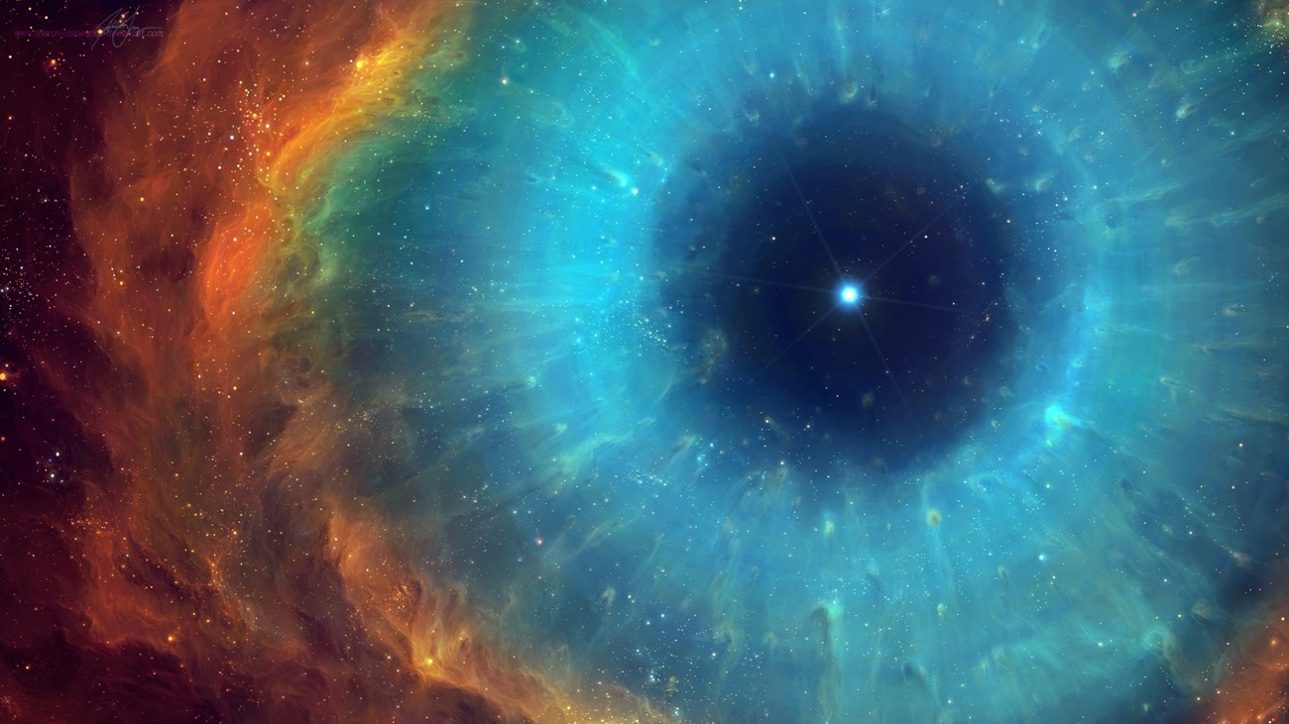
El hombre encuentra a Dios detrás de cada puerta que la ciencia logra abrir"
Albert Einstein (físico, teoría de la relatividad)

Slide 7
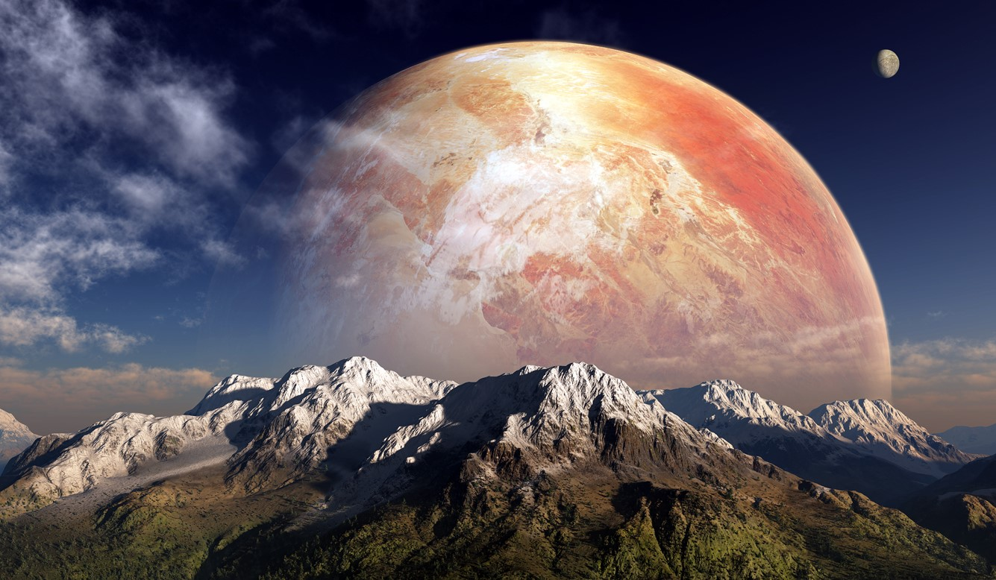
Las matemáticas son el alfabeto con el que Dios ha escrito el universo. Galileo Galilei (astrónomo, filósofo, físico, matemático)

Slide 8

Me basta con examinar una brizna de hierba, o un puñado de tierra, para confirmar la existencia de Dios.
Isaac Newton (físico, matemático)

Slide 9
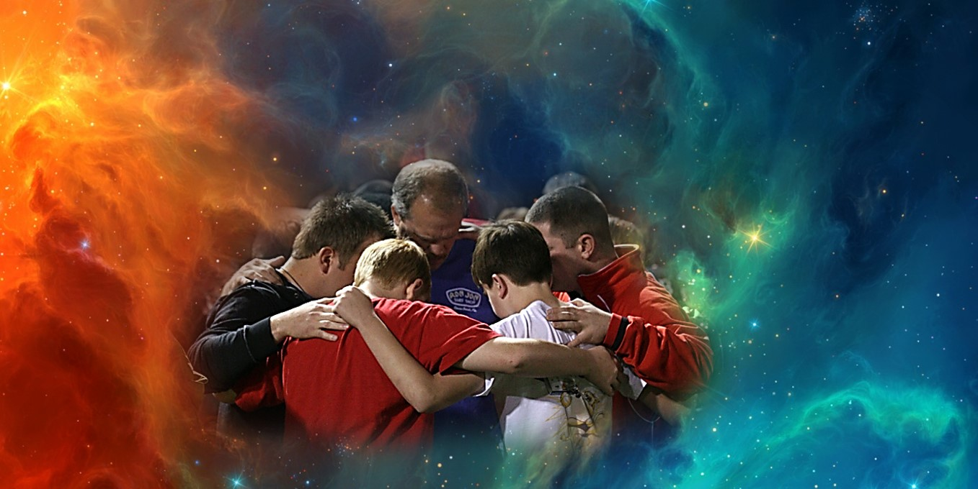
Lo declaro con orgullo: soy creyente. Creo en el poder de la oración, y creo, no solo como cristiano, sino también como científico.
Guillermo Marconi (físico, inventor)

Slide 10
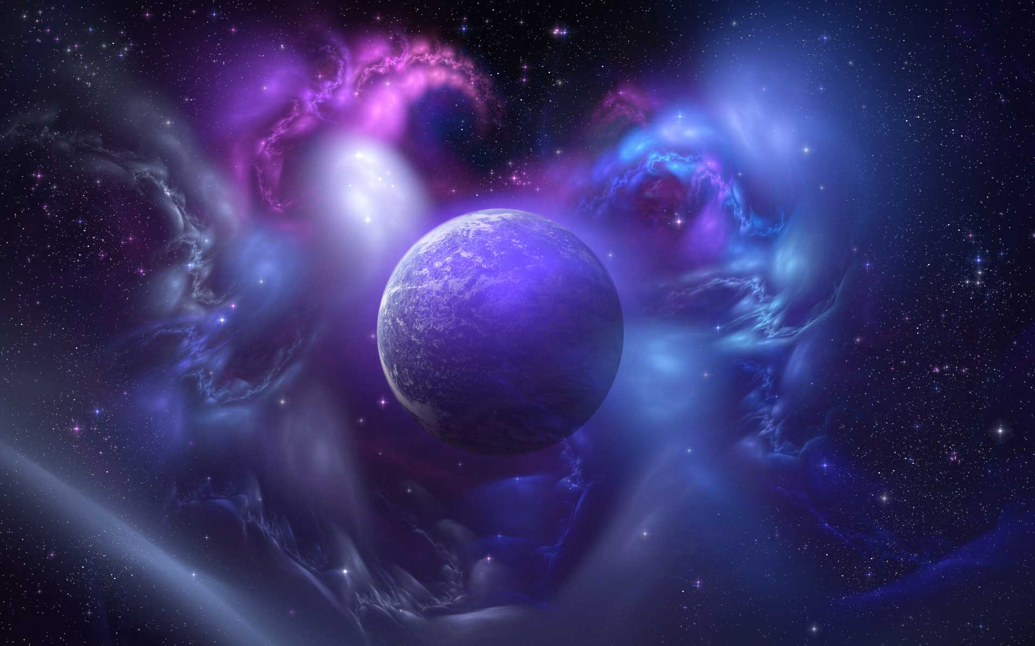
Todo aquel que está comprometido con el cultivo de la ciencia, llega a convencerse de que en todas las leyes del universo, está manifiesto un espíritu infinitamente superior al hombre, y ante el cual, nosotros con nuestros poderes debemos sentirnos humildes.
Albert Einstein

Slide 11
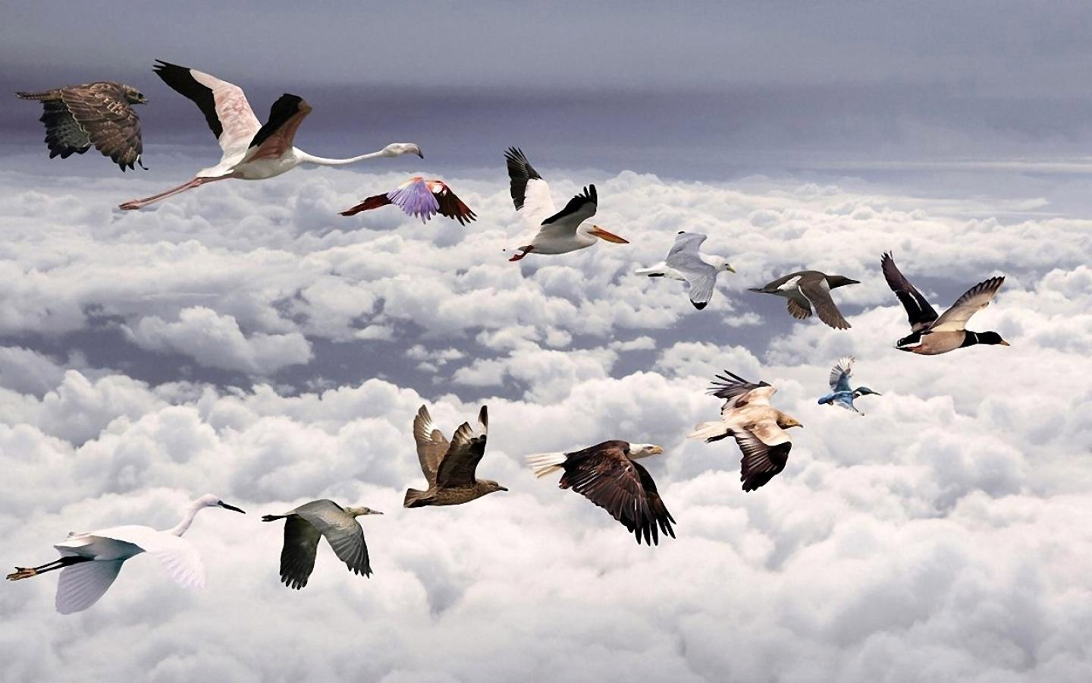
Mi máximo respeto y mi máxima admiración a todos los ingenieros, especialmente al mayor de todos ellos: Dios.
Thomas Alba Edison (inventor)

Slide 12
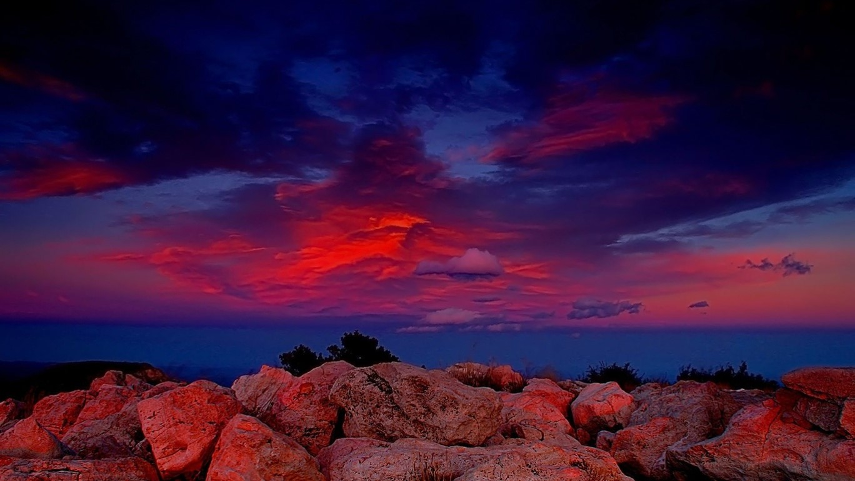
Cuando suene nuestra última hora, será grande e inefable nuestro gozo al ver a quien en todo nuestro quehacer por la vida, solo hemos podido vislumbrar.
Carl Friedrich Gauss (matemático y científico)

Slide 13
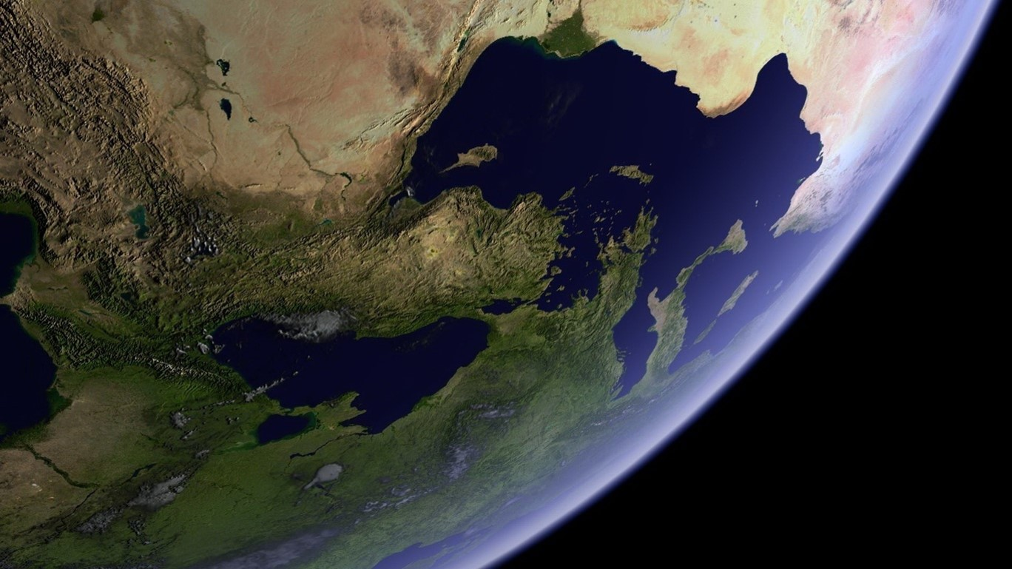
Por encima de todo está la gloria de Dios, que creó el gran universo, que el hombre y la ciencia van escudriñando e investigando día tras día en profunda adoración.
Werner Von Braun (ingeniero espacial)

Slide 14
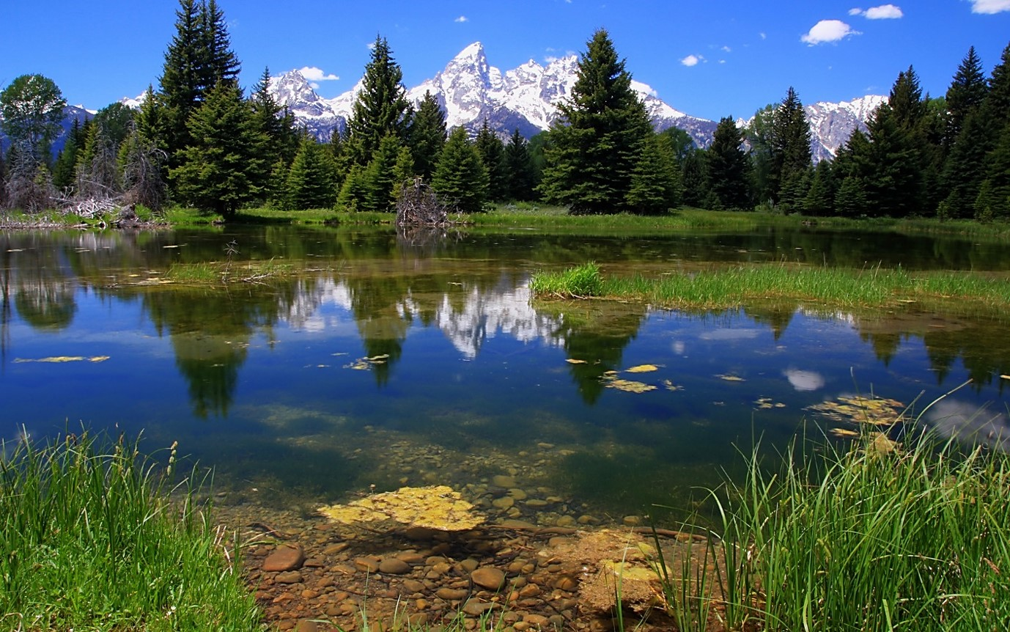
Es el corazón y no la razón quien siente a Dios.
Blaise Pascal (matemático, físico, filósofo)

Slide 15
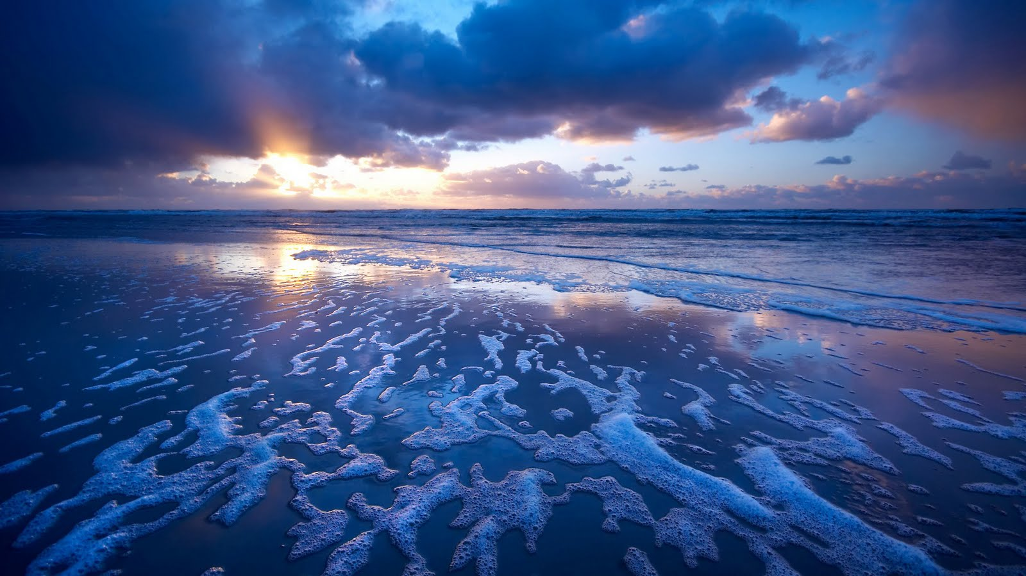
Dios es grande, grande es su poder, infinita su sabiduría. Alábenle cielos y tierra, sol, luna y estrellas con su propio lenguaje. ¡Mi Señor y mi Creador! La magnificencia de tus obras quisiera yo anunciarla a los hombres en la medida en que mi limitada inteligencia puede comprenderla.
Johannes Kepler (Astrónomo)

Slide 16
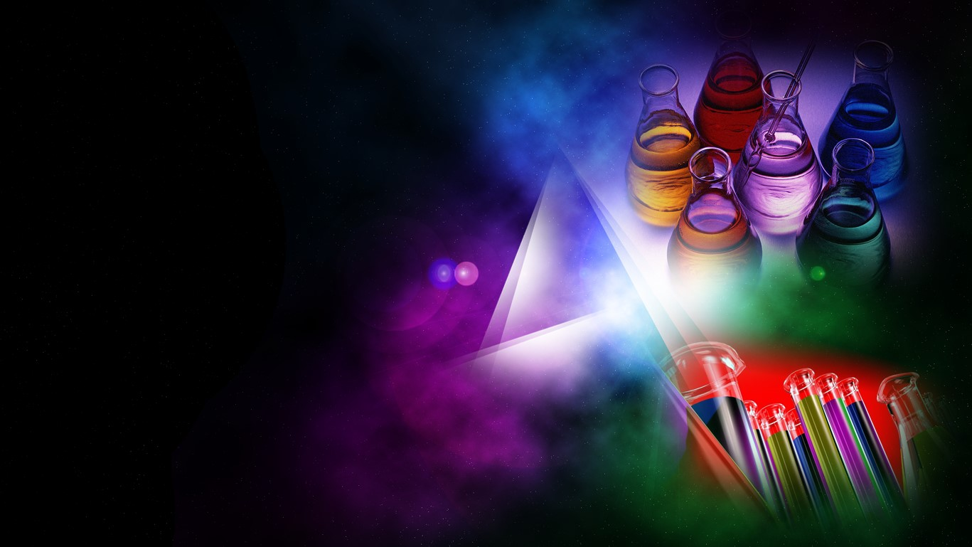
Por siglos se ha pensado que la ciencia no tiene nada que ver con la fe, pero esto no es así, la ciencia no está peleada con la fe. El mismo Darwin no negó la existencia de Dios, pero hizo lo que mucha gente hace: creer “a su manera”. Hoy en día mucha gente cree a su manera o mejor dicho: a su conveniencia. Dicen creer en Dios, pero no le creen a Dios. Se basan en su propio criterio.

Slide 17
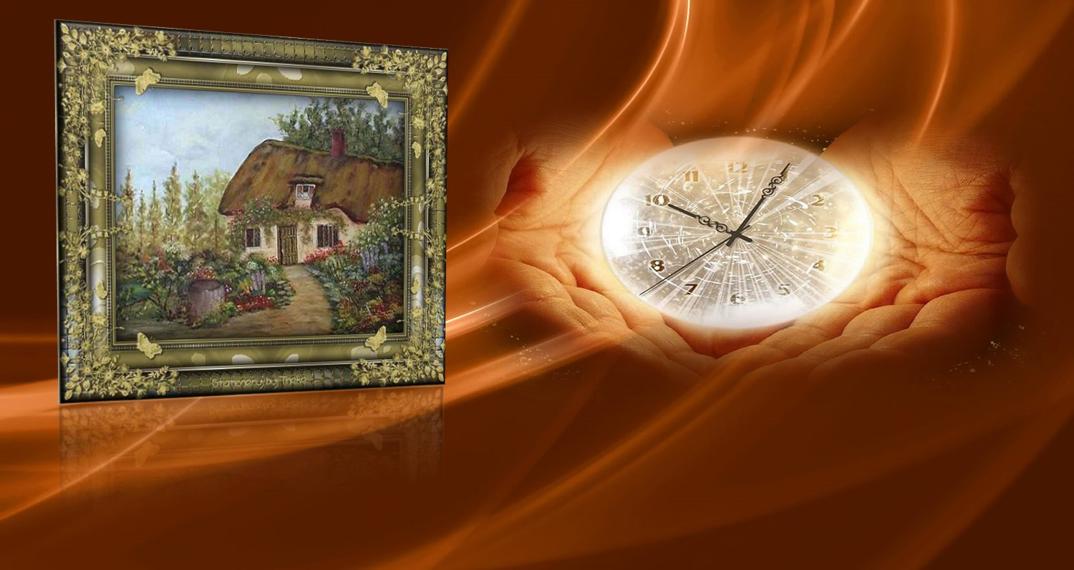
Sin embargo científicos famosos que han podido ver más allá de los conocimientos adquiridos en base a su propia experiencia, han reconocido que existe una inteligencia superior, que ha creado todo aquello a lo cual ellos someten a estudio. Reconocen que la existencia de un diseñador del universo es algo tan lógico, como que para la creación de un cuadro debe existir un pintor o como que para hacer un reloj se necesita un relojero. Una Creación tan maravillosa es la prueba visible de la existencia de un Creador.

Slide 18
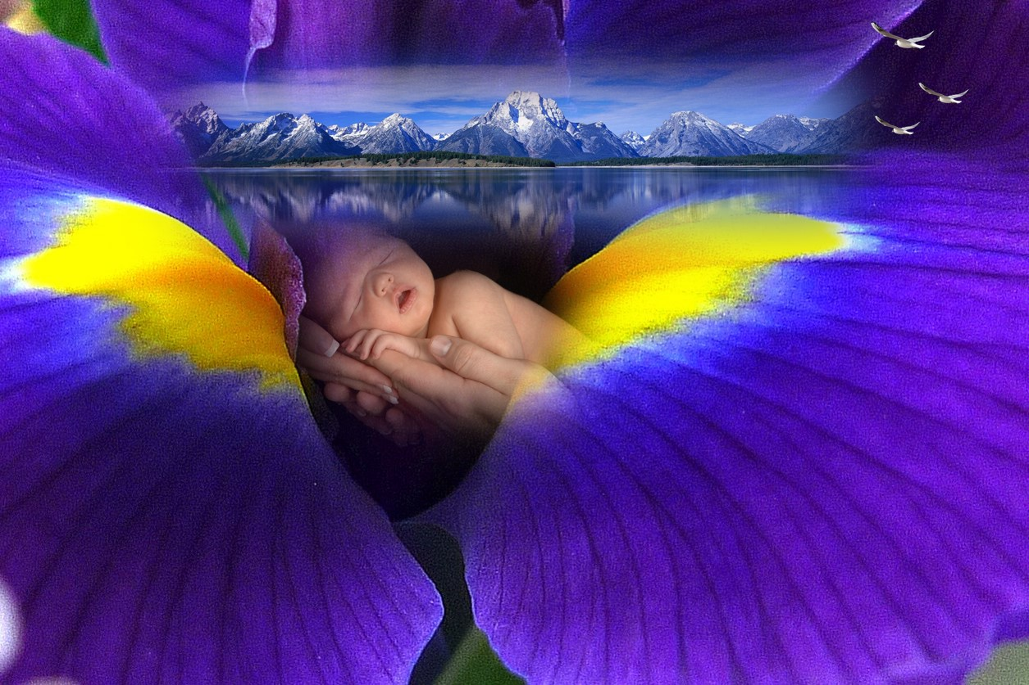
Si no vemos la mano de Dios en cada recién nacido, en cada flor que abre al amanecer, en cada pájaro alzando el vuelo, en cada montaña, en cada ola del mar, en cada estrella, etc. es que estamos muertos espiritualmente. “El hombre natural no percibe las cosas que son del Espíritu de Dios, porque para él son locura, y no las puede entender, porque se han de discernir espiritualmente.” (1Corintios 2:14)

Slide 19
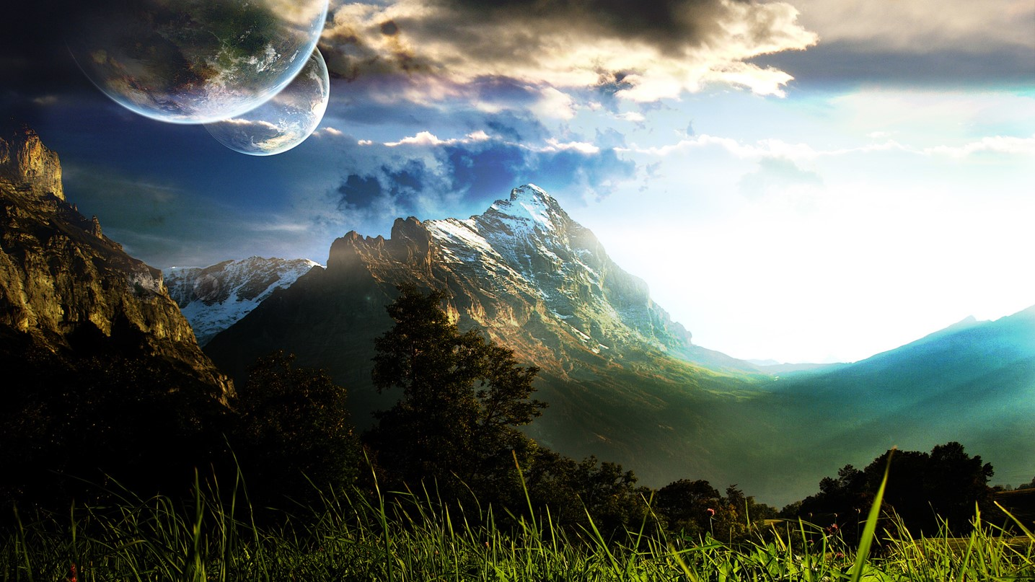

“Porque desde la creación del mundo las cualidades invisibles de Dios, es decir, su eterno poder y su naturaleza divina, se perciben claramente a través de lo que él creó, de modo que nadie tiene excusa.”
Romanos 1:20

Slide 20



Accede a la sección que desees desde aquí:
Propia Creación
De la Red
Dedicatorias | Fechas Especiales | Graciosos
Historia y Arte | Lugares | Musicales
Naturaleza y Ciencias | Política | Reflexión
Religiosos | Románticos | Salud
Dedicatorias | Fechas Especiales | Graciosos
Historia y Arte | Lugares | Musicales
Naturaleza y Ciencias | Política | Reflexión
Religiosos | Románticos | Salud
Si deseas recibir pps periódicamente en tu correo electrónico subscríbete aquí:

